Slide 1
CollaboratiVET Πρόγραμμα σπουδών για καθηγητές/εκπαιδευτές/εκπαιδευτικούς ΕΕΚ
Ενότητα 2: Η προσέγγιση της ανεστραμμένης τάξης
Μάθημα 3: Βασικά στοιχεία της ανεστραμμένης τάξης
Με τη χρηματοδότηση της Ευρωπαϊκής Ένωσης. Οι απόψεις και οι γνώμες που διατυπώνονται εκφράζουν αποκλειστικά τις απόψεις των συντακτών και δεν αντιπροσωπεύουν κατ'ανάγκη τις απόψεις της Ευρωπαϊκής Ένωσης ή του Ευρωπαϊκού Εκτελεστικού Οργανισμού Εκπαίδευσης και Πολιτισμού (EACEA). Η Ευρωπαϊκή Ένωση και ο EACEA δεν μπορούν να θεωρηθούν υπεύθυνοι για τις εκφραζόμενες απόψεις.

Slide 2
Μαθησιακοί στόχοι
Στο τέλος αυτής της ενότητας, οι συμμετέχοντες θα είστε σε θέση να:
Κατανοήσετε τα βασικά στοιχεία της προσέγγισης της ανεστραμμένης τάξης.
Εξερευνήσετε πώς η ανεστραμμένη μάθηση προάγει την εμπλοκή, τη συνεργασία και την ανεξάρτητη μάθηση.
Μάθετε πώς να σχεδιάζετε και να εφαρμόζετε περιβάλλοντα ανεστραμμένης τάξης στην ΕΕΚ.

Slide 3
Το μοντέλο F-L-I-P
F
Ευέλικτο περιβάλλον
L
Κουλτούρα μάθησης
I
Επαγγελματίας εκπαιδευτικός
P
Σκόπιμο περιεχόμενο
Με τη χρηματοδότηση της Ευρωπαϊκής Ένωσης. Οι απόψεις και οι γνώμες που διατυπώνονται εκφράζουν αποκλειστικά τις απόψεις των συντακτών και δεν αντιπροσωπεύουν κατ'ανάγκη τις απόψεις της Ευρωπαϊκής Ένωσης ή του Ευρωπαϊκού Εκτελεστικού Οργανισμού Εκπαίδευσης και Πολιτισμού (EACEA). Η Ευρωπαϊκή Ένωση και ο EACEA δεν μπορούν να θεωρηθούν υπεύθυνοι για τις εκφραζόμενες απόψεις.

Slide 4
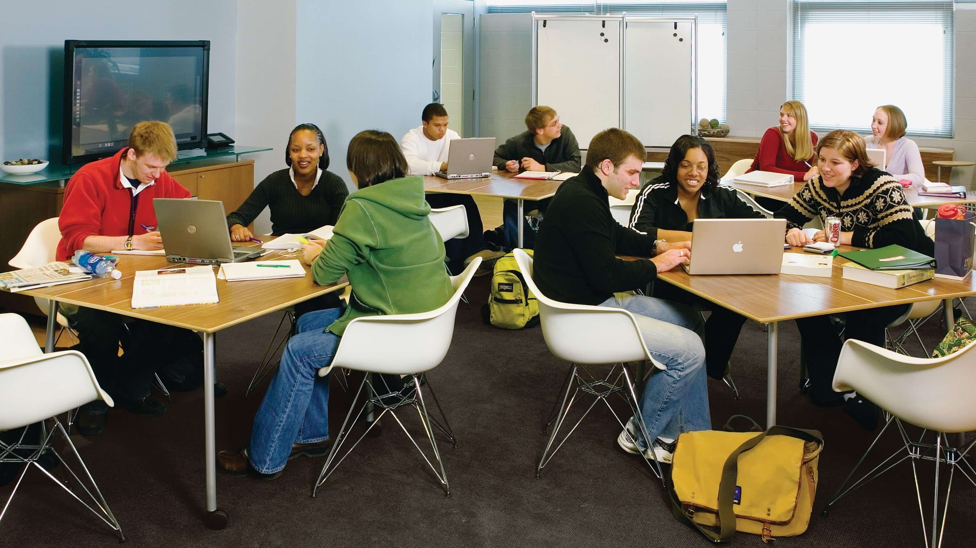
F...για ευέλικτο περιβάλλον
Ο πρώτος πυλώνας, τονίζει τη σημασία της προσαρμοστικότητας και της ευελιξίας στο χώρο της μάθησης. Οι εκπαιδευτικοί πρέπει να δημιουργούν περιβάλλοντα που μπορούν να φιλοξενήσουν ποικίλες μαθησιακές δραστηριότητες, προτιμήσεις και τρόπους. Αυτό μπορεί να περιλαμβάνει την αναδιάταξη της τάξης, την ενσωμάτωση της τεχνολογίας και την παροχή ευκαιριών τόσο για ανεξάρτητη όσο και για συνεργατική εργασία. Με την προώθηση της ευελιξίας, οι εκπαιδευτικοί δίνουν τη δυνατότητα στους μαθητές να αναλάβουν την ευθύνη της μάθησής τους και να προσαρμόσουν τις εμπειρίες τους στις ατομικές τους ανάγκες.
Με τη χρηματοδότηση της Ευρωπαϊκής Ένωσης. Οι απόψεις και οι γνώμες που διατυπώνονται εκφράζουν αποκλειστικά τις απόψεις των συντακτών και δεν αντιπροσωπεύουν κατ'ανάγκη τις απόψεις της Ευρωπαϊκής Ένωσης ή του Ευρωπαϊκού Εκτελεστικού Οργανισμού Εκπαίδευσης και Πολιτισμού (EACEA). Η Ευρωπαϊκή Ένωση και ο EACEA δεν μπορούν να θεωρηθούν υπεύθυνοι για τις εκφραζόμενες απόψεις.

Slide 5
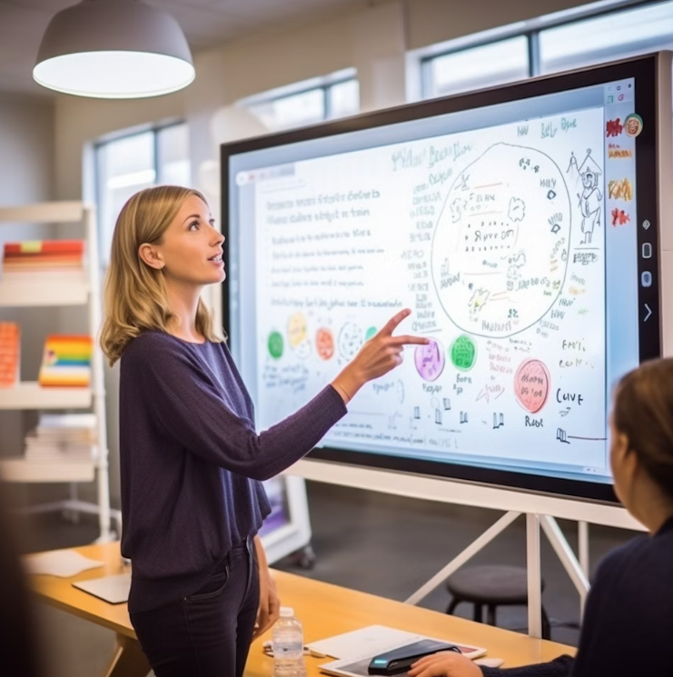
L...για την κουλτούρα μάθησης
Ο δεύτερος πυλώνας, ενσωματώνει μια θεμελιώδη μετατόπιση από μια δασκαλοκεντρική σε μια μαθητοκεντρική προσέγγιση. Σε μια τάξη με εναλλασσόμενη διδασκαλία, η έμφαση δίνεται στην καλλιέργεια μιας κουλτούρας ενεργού εμπλοκής, έρευνας και συνεργασίας. Οι μαθητές ενθαρρύνονται να εξερευνήσουν θέματα σε μεγαλύτερο βάθος, να συμμετάσχουν σε ουσιαστικές συζητήσεις και να αναλάβουν την ευθύνη της μαθησιακής τους διαδρομής. Καλλιεργώντας μια δυναμική και συμμετοχική κουλτούρα μάθησης, οι εκπαιδευτικοί δημιουργούν ευκαιρίες για βαθύτερη κατανόηση, κριτική σκέψη και δημιουργία γνώσης.
Με τη χρηματοδότηση της Ευρωπαϊκής Ένωσης. Οι απόψεις και οι γνώμες που διατυπώνονται εκφράζουν αποκλειστικά τις απόψεις των συντακτών και δεν αντιπροσωπεύουν κατ'ανάγκη τις απόψεις της Ευρωπαϊκής Ένωσης ή του Ευρωπαϊκού Εκτελεστικού Οργανισμού Εκπαίδευσης και Πολιτισμού (EACEA). Η Ευρωπαϊκή Ένωση και ο EACEA δεν μπορούν να θεωρηθούν υπεύθυνοι για τις εκφραζόμενες απόψεις.

Slide 6
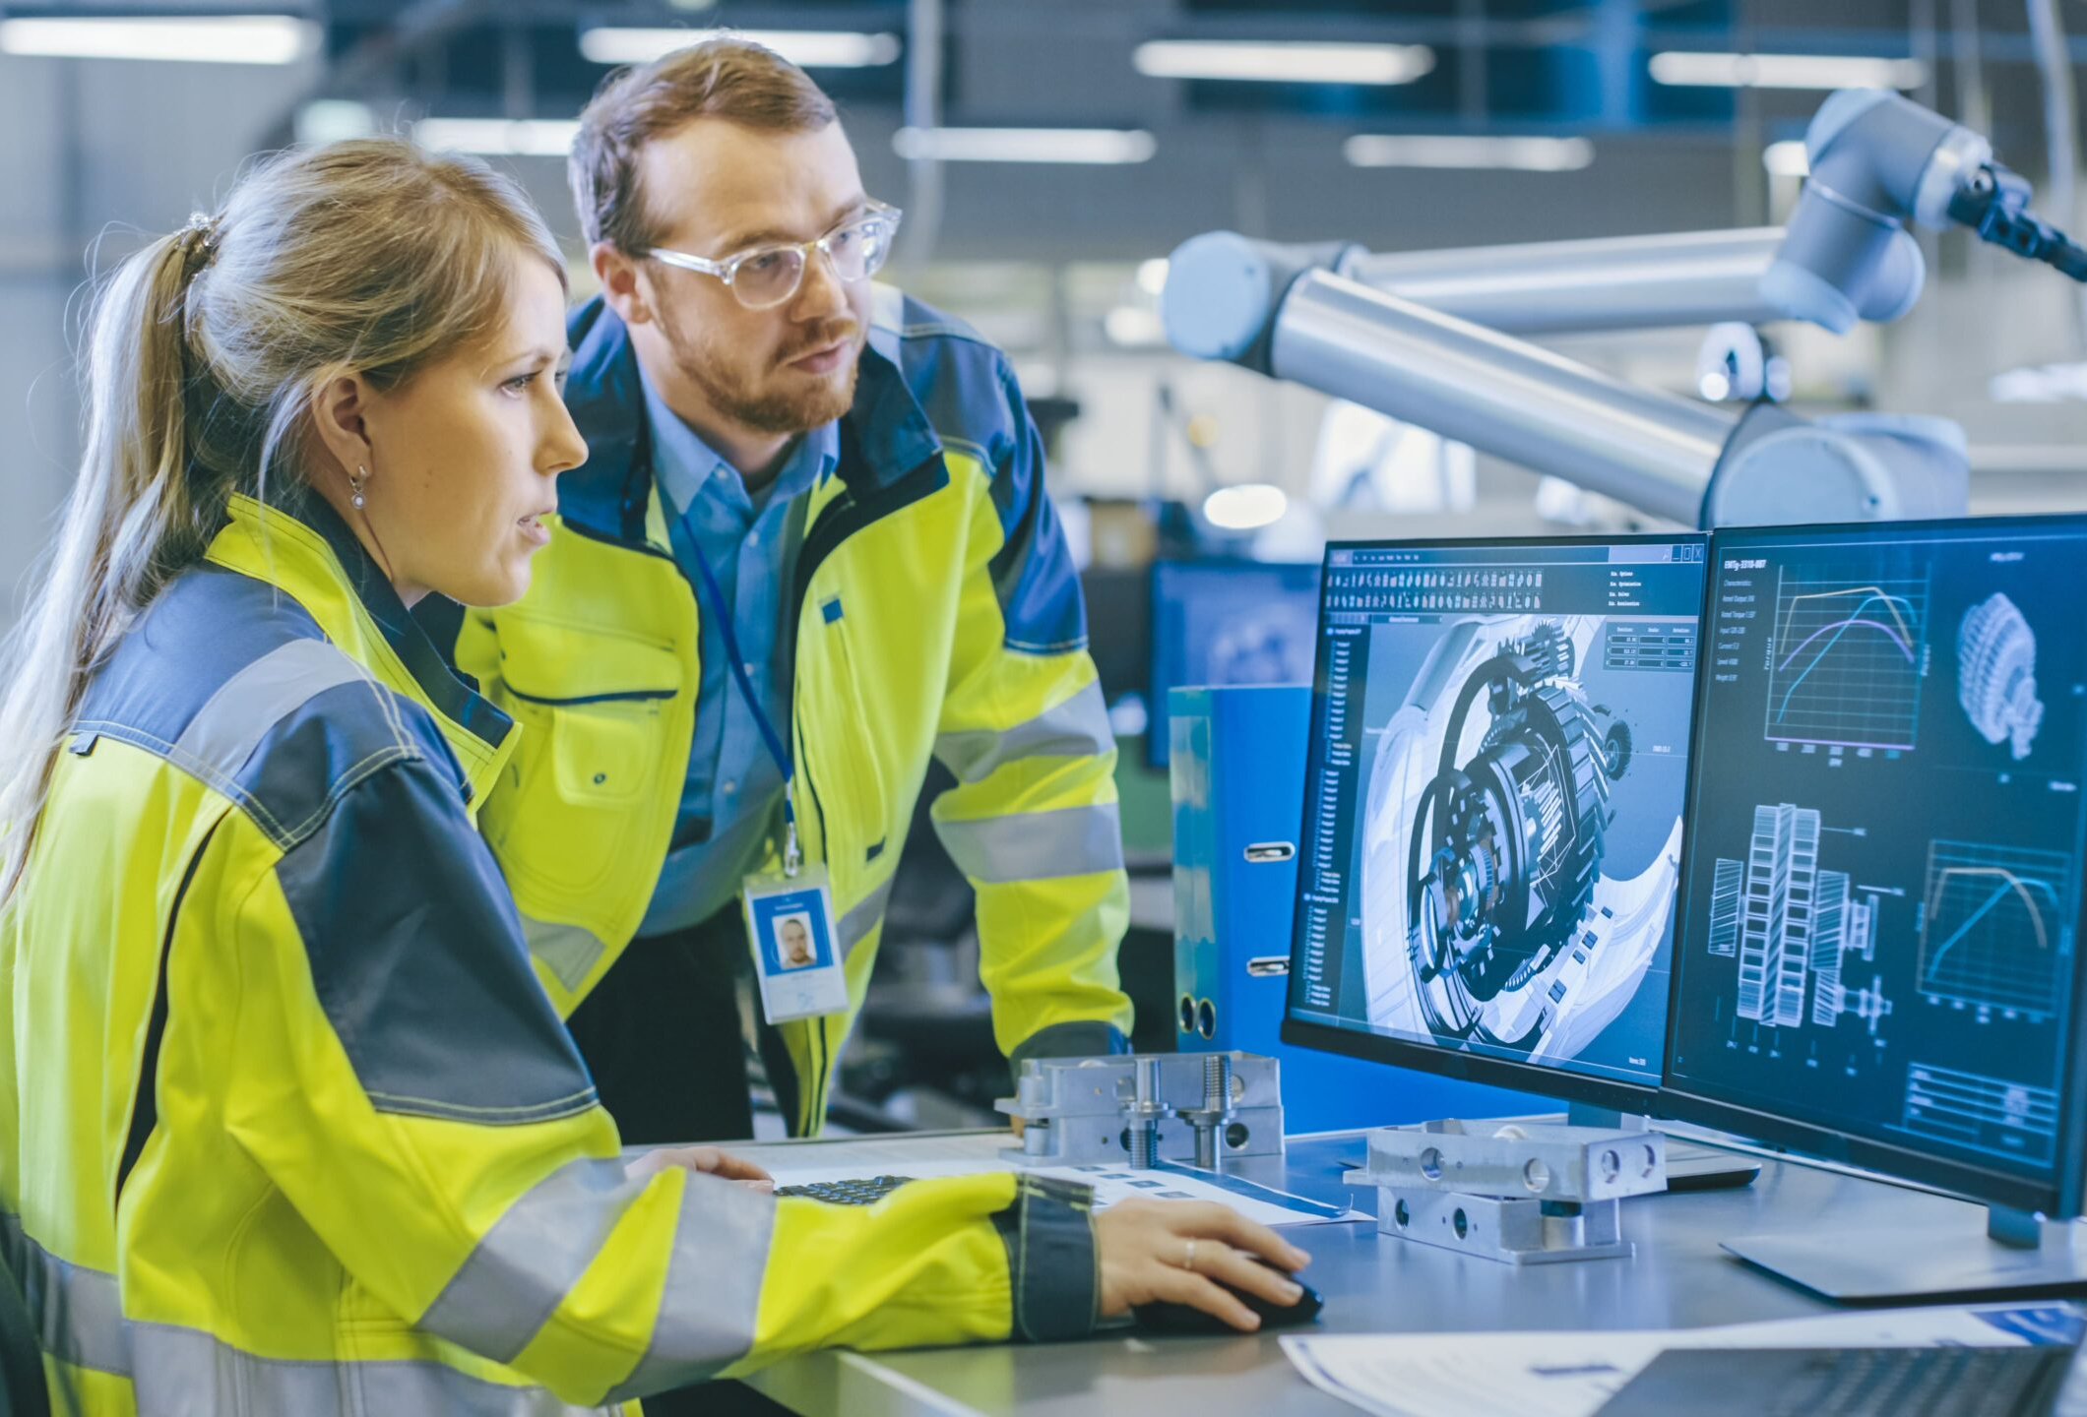
I...για το σκόπιμο περιεχόμενο
Ο τρίτος πυλώνας, υπογραμμίζει τη σημασία του μελετημένου και σκόπιμου σχεδιασμού περιεχομένου. Οι εκπαιδευτικοί πρέπει να επιλέγουν και να επιμελούνται προσεκτικά το υλικό που ευθυγραμμίζεται με τους μαθησιακούς στόχους, προάγει την εννοιολογική κατανόηση και διευκολύνει τις ουσιαστικές μαθησιακές εμπειρίες. Αυτό μπορεί να περιλαμβάνει τη δημιουργία ελκυστικών πολυμεσικών πόρων, την παροχή υποστηρικτικών υλικών και την ενσωμάτωση εφαρμογών του πραγματικού κόσμου. Σχεδιάζοντας σκόπιμο περιεχόμενο, οι εκπαιδευτικοί βελτιστοποιούν την εμπλοκή των μαθητών, την κατανόηση και τη διατήρηση των βασικών εννοιών.
Με τη χρηματοδότηση της Ευρωπαϊκής Ένωσης. Οι απόψεις και οι γνώμες που διατυπώνονται εκφράζουν αποκλειστικά τις απόψεις των συντακτών και δεν αντιπροσωπεύουν κατ'ανάγκη τις απόψεις της Ευρωπαϊκής Ένωσης ή του Ευρωπαϊκού Εκτελεστικού Οργανισμού Εκπαίδευσης και Πολιτισμού (EACEA). Η Ευρωπαϊκή Ένωση και ο EACEA δεν μπορούν να θεωρηθούν υπεύθυνοι για τις εκφραζόμενες απόψεις.

Slide 7
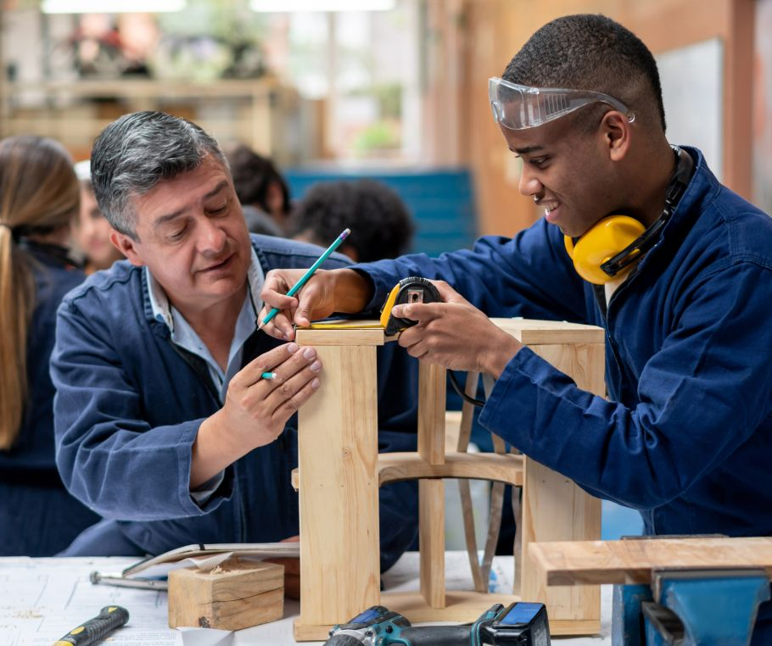
P...για επαγγελματίες εκπαιδευτικούς
Ο τέταρτος πυλώνας αναδεικνύει τον κρίσιμο ρόλο των εκπαιδευτικών ως διευκολυντών, και καθοδηγητών στη διαδικασία της μάθησης. Σε μια ανεστραμμένη τάξη, οι εκπαιδευτικοί λειτουργούν ως εκπαιδευτικοί ηγέτες, παρέχοντας καθοδήγηση, ανατροφοδότηση και υποστήριξη στους μαθητές καθώς περιηγούνται στο μαθησιακό τους ταξίδι. Αυτό μπορεί να περιλαμβάνει τη διευκόλυνση συζητήσεων, την παροχή εξατομικευμένης διδασκαλίας και την προώθηση ενός συνεργατικού και υποστηρικτικού μαθησιακού περιβάλλοντος. Με την υιοθέτηση μιας νοοτροπίας ανάπτυξης, την εμπλοκή σε αναστοχαστική πρακτική και τη συνεχή αναζήτηση ευκαιριών επαγγελματικής ανάπτυξης, οι εκπαιδευτικοί ενισχύουν την αποτελεσματικότητα και τον αντίκτυπό τους στην τάξη με εναλλασσόμενη διδασκαλία.
Με τη χρηματοδότηση της Ευρωπαϊκής Ένωσης. Οι απόψεις και οι γνώμες που διατυπώνονται εκφράζουν αποκλειστικά τις απόψεις των συντακτών και δεν αντιπροσωπεύουν κατ'ανάγκη τις απόψεις της Ευρωπαϊκής Ένωσης ή του Ευρωπαϊκού Εκτελεστικού Οργανισμού Εκπαίδευσης και Πολιτισμού (EACEA). Η Ευρωπαϊκή Ένωση και ο EACEA δεν μπορούν να θεωρηθούν υπεύθυνοι για τις εκφραζόμενες απόψεις.

Slide 8
Οι 4 πυλώνες του ανεστραμμένου μοντέλου
F
Ευέλικτο περιβάλλον
Επιτρέψτε στους μαθητές να αλληλεπιδρούν και να προβληματίζονται σχετικά με τις μαθησιακές τους ανάγκες
L
Κουλτούρα μάθησης
Δώστε στους μαθητές την ευκαιρία να συμμετέχουν σε δραστηριότητες χωρίς ο δάσκαλος να είναι το επίκεντρο της μάθησης
I
Σκόπιμο περιεχόμενο
Παρατηρήστε και παρακολουθήστε συνεχώς τους μαθητές για να κάνετε τις κατάλληλες προσαρμογές
Καθορίστε δραστηριότητες και καταστήστε τις προσιτές στους μαθητές μέσω διαφοροποίησης και ανατροφοδότησης
Απλοποιήστε και διευκολύνετε την πρόσβασ των μαθητών στις έννοιες που χρησιμοποιούνται κατά τη διάρκεια της μάθησης
P
Δημιουργήστε ή/και επιλέξτε σχετικό περιεχόμενο, συνήθως σε μορφή βίντεο, για τους μαθητές
Επαγγελματίας εκπαιδευτικός
Να είστε διαθέσιμοι στους μαθητές, τόσο ατομικά όσο και συλλογικά, και να δίνετε ανατροφοδότηση σε πραγματικό χρόνο
Διεξαγάγετε συνεχείς διαμορφωτικές αξιολογήσεις κατά τη διάρκεια της τάξης μέσω παρατήρησης και καταγραφής
Με τη χρηματοδότηση της Ευρωπαϊκής Ένωσης. Οι απόψεις και οι γνώμες που διατυπώνονται εκφράζουν αποκλειστικά τις απόψεις των συντακτών και δεν αντιπροσωπεύουν κατ'ανάγκη τις απόψεις της Ευρωπαϊκής Ένωσης ή του Ευρωπαϊκού Εκτελεστικού Οργανισμού Εκπαίδευσης και Πολιτισμού (EACEA). Η Ευρωπαϊκή Ένωση και ο EACEA δεν μπορούν να θεωρηθούν υπεύθυνοι για τις εκφραζόμενες απόψεις.

Slide 9
Κύρια χαρακτηριστικά μιας ανεστραμμένης τάξης
Μάθηση πριν από την τάξη: Οι μαθητές ασχολούνται ανεξάρτητα με το υλικό του μαθήματος (π.χ. βίντεο, διαβάσματα).
Δραστηριότητες εντός της τάξης: Οι μαθητές επικεντρώνονται στην εφαρμογή των γνώσεων μέσω ομαδικών εργασιών, συζητήσεων και πρακτικών ασκήσεων.
Ευέλικτα περιβάλλοντα τάξης: Οι μαθητές παρακολουθούν διαμορφώσιμους χώρους για συνεργατικές ή ατομικές δραστηριότητες, επανεξετάζουν δύσκολες έννοιες και συζητούν με τον καθηγητή τους σε περίπτωση που χρειαστεί.
Με τη χρηματοδότηση της Ευρωπαϊκής Ένωσης. Οι απόψεις και οι γνώμες που διατυπώνονται εκφράζουν αποκλειστικά τις απόψεις των συντακτών και δεν αντιπροσωπεύουν κατ'ανάγκη τις απόψεις της Ευρωπαϊκής Ένωσης ή του Ευρωπαϊκού Εκτελεστικού Οργανισμού Εκπαίδευσης και Πολιτισμού (EACEA). Η Ευρωπαϊκή Ένωση και ο EACEA δεν μπορούν να θεωρηθούν υπεύθυνοι για τις εκφραζόμενες απόψεις.

Slide 10
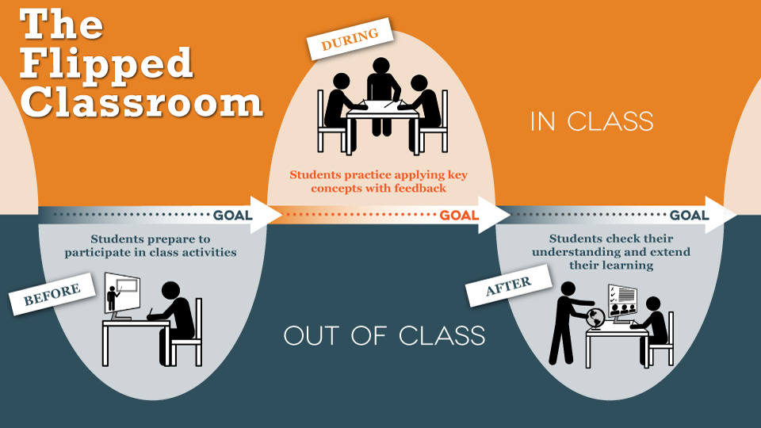
Κύρια χαρακτηριστικά μιας ανεστραμμένης τάξης
Πηγή: https://www.researchgate.net/figure/A-description-of-the-Flipped-classroom-model_fig7_281800116
Με τη χρηματοδότηση της Ευρωπαϊκής Ένωσης. Οι απόψεις και οι γνώμες που διατυπώνονται εκφράζουν αποκλειστικά τις απόψεις των συντακτών και δεν αντιπροσωπεύουν κατ'ανάγκη τις απόψεις της Ευρωπαϊκής Ένωσης ή του Ευρωπαϊκού Εκτελεστικού Οργανισμού Εκπαίδευσης και Πολιτισμού (EACEA). Η Ευρωπαϊκή Ένωση και ο EACEA δεν μπορούν να θεωρηθούν υπεύθυνοι για τις εκφραζόμενες απόψεις.

Slide 11
Ο ρόλος της τεχνολογίας στην αναποδογυρισμένη τάξη ΕΕΚ
Μεταμορφώνει το ρόλο του εκπαιδευτικού: Η τεχνολογία μετατοπίζει τους εκπαιδευτικούς από παραδοσιακούς διδάσκοντες σε διευκολυντές της μάθησης, που οργανώνουν δραστηριότητες και υποστηρίζουν τους μαθητές καθώς αυτοί αναλαμβάνουν την ευθύνη της μαθησιακής τους πορείας.
Βελτιώνει τα κίνητρα και τα αποτελέσματα των μαθητών: Η χρήση της τεχνολογίας στις ανεστραμμένες τάξεις ενισχύει τα κίνητρα, την εμπλοκή και την αλληλεπίδραση των μαθητών, οδηγώντας σε καλύτερες ακαδημαϊκές επιδόσεις και βελτιωμένα μαθησιακά αποτελέσματα.
Υποστηρίζει την ανατροφοδότηση και την αξιολόγηση: Στις τάξεις με προσανατολισμό στην παραγωγή, η τεχνολογία επιτρέπει ποικίλες μεθόδους αξιολόγησης και έγκαιρη ανατροφοδότηση, ενισχύοντας τη συνολική μαθησιακή διαδικασία.
Με τη χρηματοδότηση της Ευρωπαϊκής Ένωσης. Οι απόψεις και οι γνώμες που διατυπώνονται εκφράζουν αποκλειστικά τις απόψεις των συντακτών και δεν αντιπροσωπεύουν κατ'ανάγκη τις απόψεις της Ευρωπαϊκής Ένωσης ή του Ευρωπαϊκού Εκτελεστικού Οργανισμού Εκπαίδευσης και Πολιτισμού (EACEA). Η Ευρωπαϊκή Ένωση και ο EACEA δεν μπορούν να θεωρηθούν υπεύθυνοι για τις εκφραζόμενες απόψεις.

Slide 12
Ο ρόλος της τεχνολογίας στην αναποδογυρισμένη τάξη ΕΕΚ
Βελτιώνει την εμπειρία μάθησης: Η τεχνολογία παίζει καθοριστικό ρόλο στην ανεστραμμένη τάξη, ενσωματώνοντας ψηφιακά εργαλεία στα παραδοσιακά μαθήματα, βελτιώνοντας τη δέσμευση και την κατανόηση των μαθητών.
Προωθεί την κριτική σκέψη και τη συνεργασία: Οι διαδραστικές δραστηριότητες και οι ασκήσεις επίλυσης προβλημάτων που διευκολύνονται μέσω της τεχνολογίας προάγουν την κριτική σκέψη, την ομαδική εργασία και την ενεργό συμμετοχή.
Διευκολύνει τη μάθηση πριν από την τάξη: Η τεχνολογία επιτρέπει τη δημιουργία αποτελεσματικού μαθησιακού υλικού, όπως προηχογραφημένα βίντεο, προσομοιώσεις και διαδικτυακά κουίζ, στα οποία οι μαθητές μπορούν να έχουν ανεξάρτητη πρόσβαση πριν από το μάθημα.
Με τη χρηματοδότηση της Ευρωπαϊκής Ένωσης. Οι απόψεις και οι γνώμες που διατυπώνονται εκφράζουν αποκλειστικά τις απόψεις των συντακτών και δεν αντιπροσωπεύουν κατ'ανάγκη τις απόψεις της Ευρωπαϊκής Ένωσης ή του Ευρωπαϊκού Εκτελεστικού Οργανισμού Εκπαίδευσης και Πολιτισμού (EACEA). Η Ευρωπαϊκή Ένωση και ο EACEA δεν μπορούν να θεωρηθούν υπεύθυνοι για τις εκφραζόμενες απόψεις.

Slide 13
Σχεδιασμός μιας ανεστραμμένης τάξης
Καθορίστε τους μαθησιακούς στόχους με τον καθορισμό σαφών μαθησιακών στόχων που μοιάζουν με τη θεμελίωση ενός επιστημονικού ταξιδιού. Καθορίστε τους εκπαιδευτικούς στόχους και τα αποτελέσματα που πρέπει να επιτύχουν οι μαθητές.
Επιλέξτε Εργαλεία Εμβαθύνετε επιλέγοντας και επιμελούμενοι τους εκπαιδευτικούς πόρους σχολαστικά, διασφαλίζοντας την ευθυγράμμιση με τους μαθησιακούς στόχους και τη συνάφεια με τις ακαδημαϊκές ανάγκες των μαθητών.
Διαμορφώστε εργασίες πριν από την τάξη που χρησιμεύουν ως προπαρασκευαστικό υπόβαθρο, εμπλέκοντας τους μαθητές σε ουσιαστική εξερεύνηση και προετοιμάζοντας το μυαλό τους για συζήτηση σε βάθος.
Λειτουργήστε ως μαέστρος που ενορχηστρώνει μια συμφωνία δέσμευσης. Σχεδιάστε δραστηριότητες εντός της τάξης που ενθαρρύνουν την κριτική σκέψη, τη συνεργασία και την εφαρμογή της αποκτηθείσας γνώσης, προωθώντας ένα δυναμικό και συμμετοχικό μαθησιακό περιβάλλον.
Προσαρμόστε τους χώρους μάθησης μεταμορφώνοντας σας σε έναν προσαρμοστικό σχεδιαστή. Προσαρμόστε το φυσικό περιβάλλον της αίθουσας διδασκαλίας ώστε να φιλοξενεί ποικίλους τρόπους μάθησης, προωθώντας τη συμμετοχικότητα και την ευελιξία στην παροχή διδασκαλίας.
Συνεχής αναστοχασμός και επανάληψη, αξιοποιώντας τις γνώσεις που αποκομίσατε από προηγούμενες εμπειρίες για να βελτιώσετε τις διδακτικές πρακτικές και να βελτιστοποιήσετε τα μαθησιακά αποτελέσματα.
Με τη χρηματοδότηση της Ευρωπαϊκής Ένωσης. Οι απόψεις και οι γνώμες που διατυπώνονται εκφράζουν αποκλειστικά τις απόψεις των συντακτών και δεν αντιπροσωπεύουν κατ'ανάγκη τις απόψεις της Ευρωπαϊκής Ένωσης ή του Ευρωπαϊκού Εκτελεστικού Οργανισμού Εκπαίδευσης και Πολιτισμού (EACEA). Η Ευρωπαϊκή Ένωση και ο EACEA δεν μπορούν να θεωρηθούν υπεύθυνοι για τις εκφραζόμενες απόψεις.

Slide 14
Σχεδιασμός μιας ανεστραμμένης τάξης
Η ανεστραμμένη τάξη: Χρόνος: Επανεξετάζοντας το χώρο και το χρόνο
Πηγή: https://youtu.be/BfsLbGgUMDU?feature=shared
Με τη χρηματοδότηση της Ευρωπαϊκής Ένωσης. Οι απόψεις και οι γνώμες που διατυπώνονται εκφράζουν αποκλειστικά τις απόψεις των συντακτών και δεν αντιπροσωπεύουν κατ'ανάγκη τις απόψεις της Ευρωπαϊκής Ένωσης ή του Ευρωπαϊκού Εκτελεστικού Οργανισμού Εκπαίδευσης και Πολιτισμού (EACEA). Η Ευρωπαϊκή Ένωση και ο EACEA δεν μπορούν να θεωρηθούν υπεύθυνοι για τις εκφραζόμενες απόψεις.

Slide 15
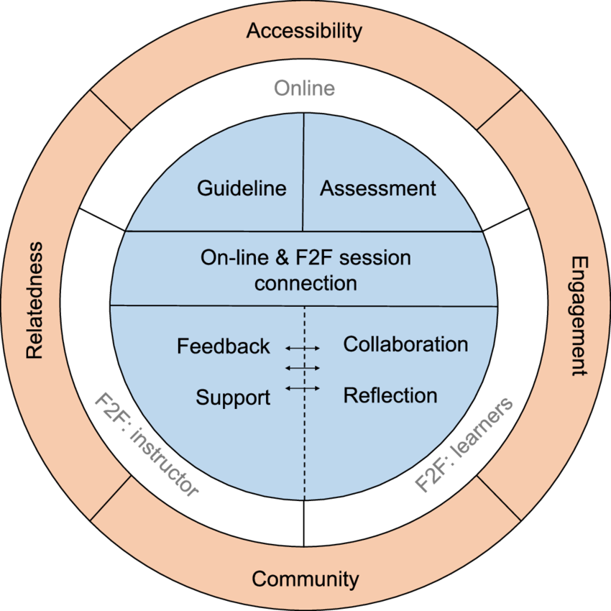
Ενεργοποίηση των μαθητών στην ανεστραμμένη τάξη
Αναποδογυρισμένος τροχός μάθησης (FLW)
Διαδικτυακή & F2F σύνδεση: Απρόσκοπτη μετάβαση μεταξύ διαδικτυακών και ενδοσχολικών δραστηριοτήτων.
Κατευθυντήριες γραμμές & αξιολόγηση: Σαφείς οδηγίες και ευθυγραμμισμένες αξιολογήσεις για την υποστήριξη της μάθησης.
Ανατροφοδότηση & υποστήριξη: Συνεχής ανατροφοδότηση και καθοδήγηση από τον εκπαιδευτή.
Συνεργασία και αναστοχασμός: Προώθηση της ομαδικής εργασίας και του αναστοχασμού των μαθητών σχετικά με τη μάθηση.
Προσβασιμότητα & Δέσμευση: Εύκολη πρόσβαση στο υλικό με ελκυστικές, διαδραστικές εργασίες.
Κοινότητα και συγγένεια: Δημιουργία ενός υποστηρικτικού μαθησιακού περιβάλλοντος και ισχυρών σχέσεων μεταξύ μαθητών και εκπαιδευτών.
Πηγή: Flipped learning wheel (FLW): ένα πλαίσιο και ένας σχεδιασμός διαδικασίας για flipped L2 μαθήματα γραφής. Απρίλιος 2020. Διαθέσιμο εδώ: https://www.researchgate.net/publication/340416063_Flipped_learning_wheel_FLW_a_framework_and_process_design_for_flipped_L2_writing_classes
Με τη χρηματοδότηση της Ευρωπαϊκής Ένωσης. Οι απόψεις και οι γνώμες που διατυπώνονται εκφράζουν αποκλειστικά τις απόψεις των συντακτών και δεν αντιπροσωπεύουν κατ'ανάγκη τις απόψεις της Ευρωπαϊκής Ένωσης ή του Ευρωπαϊκού Εκτελεστικού Οργανισμού Εκπαίδευσης και Πολιτισμού (EACEA). Η Ευρωπαϊκή Ένωση και ο EACEA δεν μπορούν να θεωρηθούν υπεύθυνοι για τις εκφραζόμενες απόψεις.

Slide 16
Συμβουλές για επιτυχή εφαρμογή
Ξεκινήστε με μικρές αλλαγές, αλλάζοντας ένα μάθημα ή μια ενότητα κάθε φορά.
Παρέχετε σαφείς οδηγίες και υποστήριξη στους μαθητές που χρησιμοποιούν ψηφιακά εργαλεία.
Συνεργαστείτε με συναδέλφους για την ανταλλαγή πόρων και βέλτιστων πρακτικών.
Με τη χρηματοδότηση της Ευρωπαϊκής Ένωσης. Οι απόψεις και οι γνώμες που διατυπώνονται εκφράζουν αποκλειστικά τις απόψεις των συντακτών και δεν αντιπροσωπεύουν κατ'ανάγκη τις απόψεις της Ευρωπαϊκής Ένωσης ή του Ευρωπαϊκού Εκτελεστικού Οργανισμού Εκπαίδευσης και Πολιτισμού (EACEA). Η Ευρωπαϊκή Ένωση και ο EACEA δεν μπορούν να θεωρηθούν υπεύθυνοι για τις εκφραζόμενες απόψεις.

Slide 17
Δραστηριότητα αναστοχασμού
Επανεξετάστε τα στοιχεία του τροχού της ανεστραμμένης μάθησης (π.χ. ανατροφοδότηση, συνεργασία, εμπλοκή, προσβασιμότητα).Επιλέξτε δύο στοιχεία που πιστεύετε ότι είναι τα πιο κρίσιμα για την αποτελεσματική ανεστραμμένη μάθηση στο δικό σας πλαίσιο. Γράψτε τα και εξηγήστε εν συντομία γιατί τα επιλέξατε.
Πώς μπορείτε να εφαρμόσετε τα στοιχεία που επιλέξατε στο δικό σας περιβάλλον διδασκαλίας ή μάθησης; Σκεφτείτε συγκεκριμένα παραδείγματα στα οποία θα μπορούσατε να ενσωματώσετε την τεχνολογία, να ενισχύσετε τη δέσμευση των μαθητών ή να προωθήσετε τη συνεργασία στην ανεστραμμένη τάξη σας.
Με τη χρηματοδότηση της Ευρωπαϊκής Ένωσης. Οι απόψεις και οι γνώμες που διατυπώνονται εκφράζουν αποκλειστικά τις απόψεις των συντακτών και δεν αντιπροσωπεύουν κατ'ανάγκη τις απόψεις της Ευρωπαϊκής Ένωσης ή του Ευρωπαϊκού Εκτελεστικού Οργανισμού Εκπαίδευσης και Πολιτισμού (EACEA). Η Ευρωπαϊκή Ένωση και ο EACEA δεν μπορούν να θεωρηθούν υπεύθυνοι για τις εκφραζόμενες απόψεις.

Slide 18
Πρόσθετοι πόροι
The Flipped Classroom, Center for Teaching Excellence , UTRGV https://www.utrgv.edu/cte/resources-new/course-design/flipped-classrooms/index.htm
https://elearningindustry.com/flipped-classroom-new-generation-classroom
7 Things You Should Know About Flipped Classrooms, Boise State University https://www.boisestate.edu/ctl-flipping/publications/7-know/
Flipped Classroom: The New Generation Of Classroom, eLearning Industry https://elearningindustry.com/flipped-classroom-new-generation-classroom
7 Steps To A Flipped Classroom, By TeachThought Staff / March 20, 2013 / Learning / Blended Learning, Essential, Experienced Teacher https://www.teachthought.com/learning/a-flipped-classroom/
Flipped learning https://elearning.tki.org.nz/Teaching/Future-focused-learning/Flipped-learning
The advantages of a flipped classroom, WINJIGO https://www.winjigo.com/the-advantages-of-a-flipped-classroom/
Με τη χρηματοδότηση της Ευρωπαϊκής Ένωσης. Οι απόψεις και οι γνώμες που διατυπώνονται εκφράζουν αποκλειστικά τις απόψεις των συντακτών και δεν αντιπροσωπεύουν κατ'ανάγκη τις απόψεις της Ευρωπαϊκής Ένωσης ή του Ευρωπαϊκού Εκτελεστικού Οργανισμού Εκπαίδευσης και Πολιτισμού (EACEA). Η Ευρωπαϊκή Ένωση και ο EACEA δεν μπορούν να θεωρηθούν υπεύθυνοι για τις εκφραζόμενες απόψεις.

